Slide 1
BÁO CÁO THẢO LUẬN 4
KẾ HOẠCH TỔ CHỨC HOẠT ĐỘNG GIÁO DỤC TRONG MÔN TIN HỌC
Giảng viên hướng dẫn: TS. Lê Đức Long
Tên nhóm: Bắc Trung Nam
Sinh viên thực hiện:
Nguyễn Hồ trường An – 47.01.103.024
Trần Ngọc Hồng Anh – 47.01.103.027
Trần Thanh Ý – 47.01.103.113
Thành phố Hồ Chí Minh, ngày 03 tháng 10 năm 2024

Slide 2
Chương 1. Sơ lược về kế hoạch tổ chức hoạt động giáo dục
Chương 2. Kế hoạch tổ chức hoạt động giáo dục theo công văn 5512 và quy trình xây dựng
Chương 3. Minh họa kế hoạch tổ chức hoạt động giáo dục trong môn tin học
1

Slide 3





Chương 1
Sơ lược về kế hoạch tổ chức hoạt động giáo dục
2

Slide 4
Theo công văn 5512/BGDĐT-GDTrH của Bộ Giáo dục và Đào tạo | Căn cứ vào khoản 1, 2 điều 9 của Thông tư 32/2020/TT-BGDĐT của Bộ giáo dục và Đào tạo | Theo Trường THPT Vĩnh Yên, Sở giáo dục và Đào tạo tỉnh Vĩnh Phúc
Kế hoạch giáo dục của tổ chuyên môn, bao gồm Kế hoạch dạy học các môn học (theo khung Kế hoạch dạy học môn học tại Phụ lục I) và Kế hoạch tổ chức các hoạt động giáo dục (theo khung Kế hoạch tổ chức các hoạt động giáo dục tại Phụ lục II). “Đối với các hoạt động giáo dục được tổ chức theo hình thức tham quan, cắm trại, câu lạc bộ, hoạt động phục vụ cộng đồng (sau đây gọi chung là hoạt động giáo dục) | Được tổ chức trong và ngoài giờ lên lớp, trong và ngoài khuôn viên nhà trường, nhằm thực hiện chương trình các môn học, hoạt động giáo dục trong chương trình giáo dục phổ thông do Bộ trưởng Bộ Giáo dục và Đào tạo ban hành. Hoạt động giáo dục thông qua một số hình thức chủ yếu: học lí thuyết, làm bài tập, thực hành, thí nghiệm, thực hiện các dự án học tập, tham quan, cắm trại, đọc sách, sinh hoạt tập thể, câu lạc bộ, hoạt động phục vụ cộng đồng.

Slide 5
Chương 3
Minh họa kế hoạch hoạt động giáo dục trong môn tin học
2

Slide 6
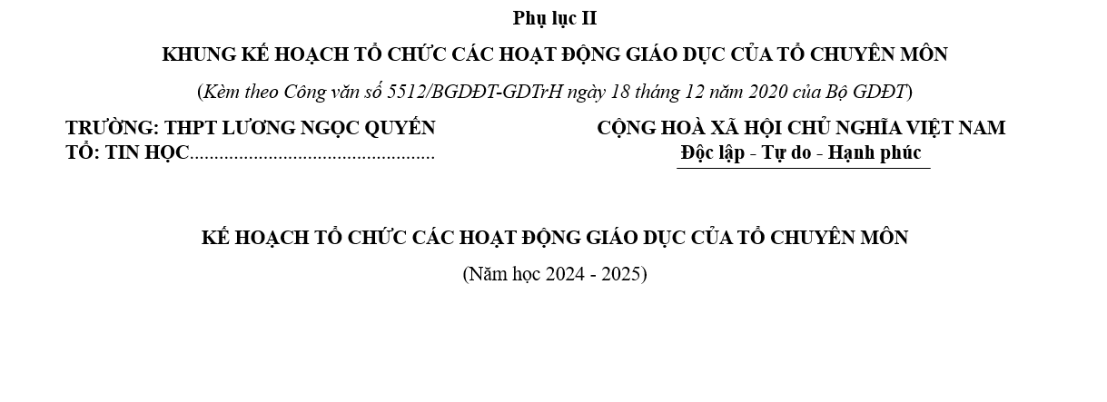
4

Slide 7
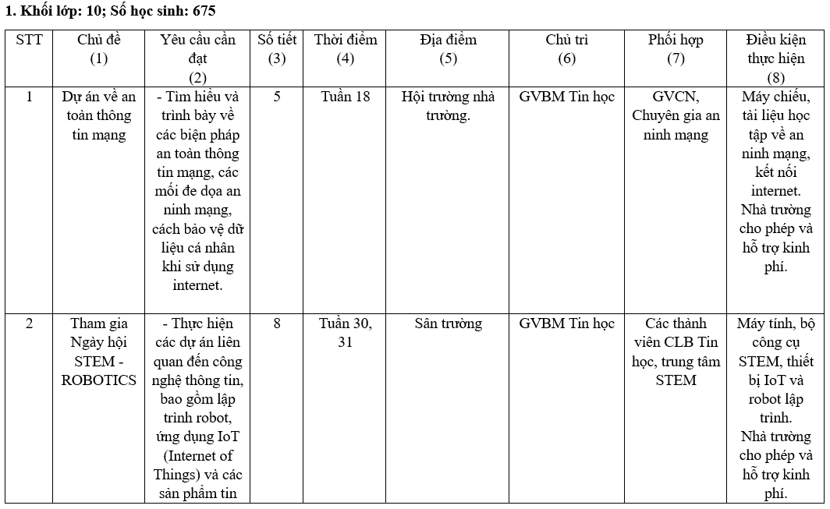
5

Slide 8
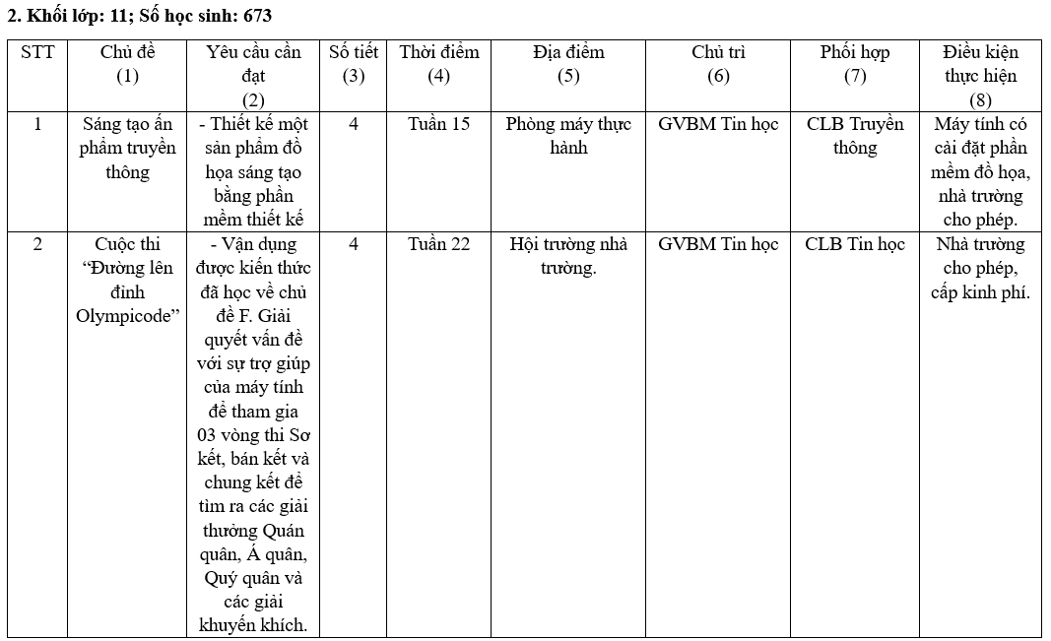
5

Slide 9
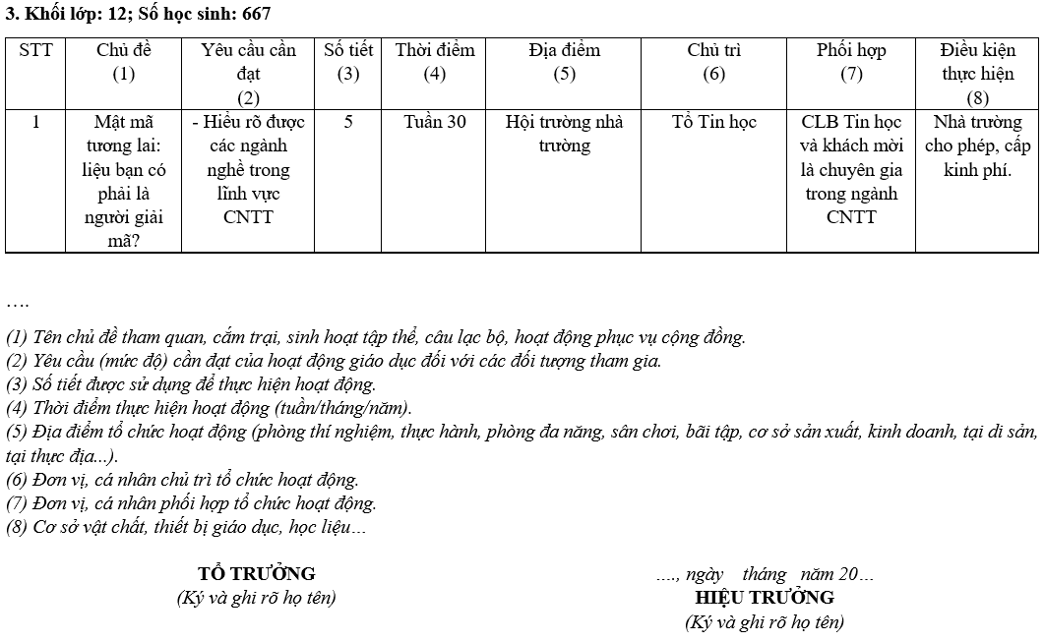
5

Slide 10
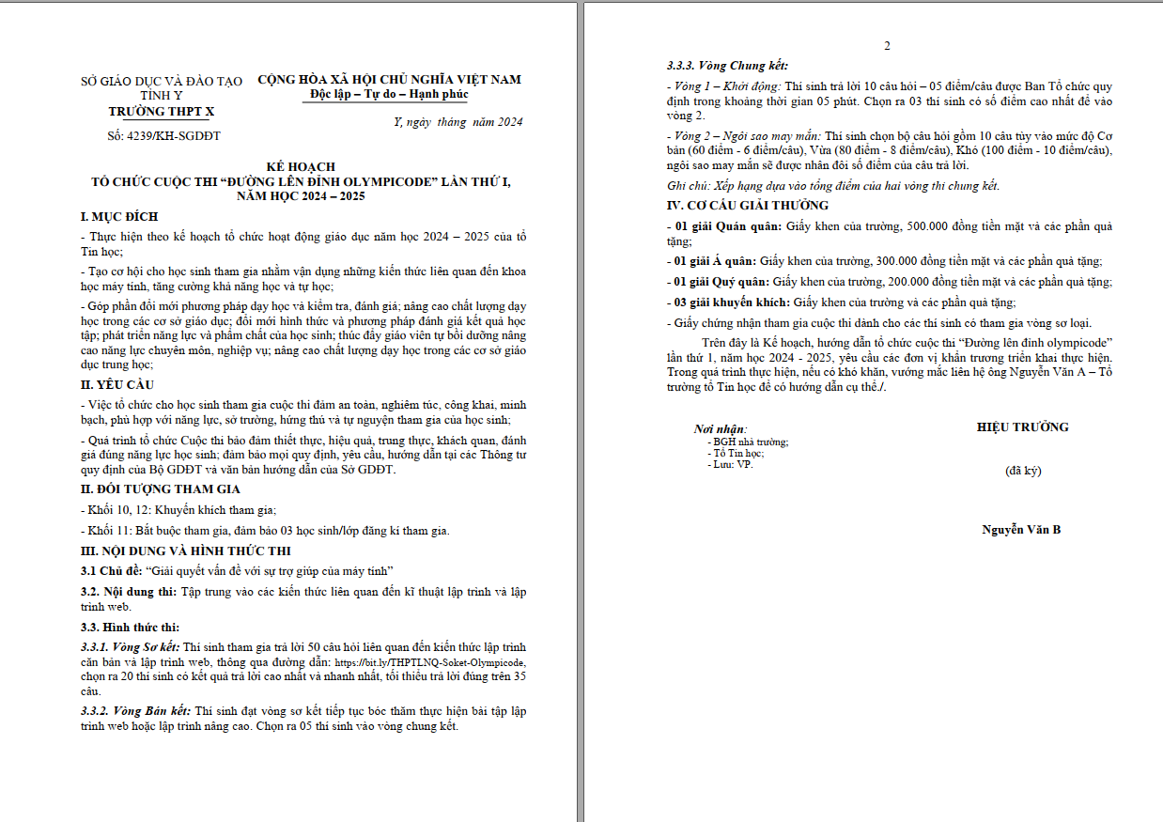
5

Slide 11
CẢM ƠN THẦY/CÔ, ANH/CHỊ VÀ CÁC BẠN ĐÃ LẮNG NGHE
26

